Slide 1

Notes:
Material desenvolvido por Alura Cursos Online de Tecnologia.
Todos os direitos reservados.

Slide 2
Teste de usabilidade
Notes:
Take a look at this website and remember as much as you can...

Slide 3
2
Teste de usabilidade
Notes:
Take a look at this website and remember as much as you can...

Slide 4


Slide 5
?

Slide 6


Slide 7
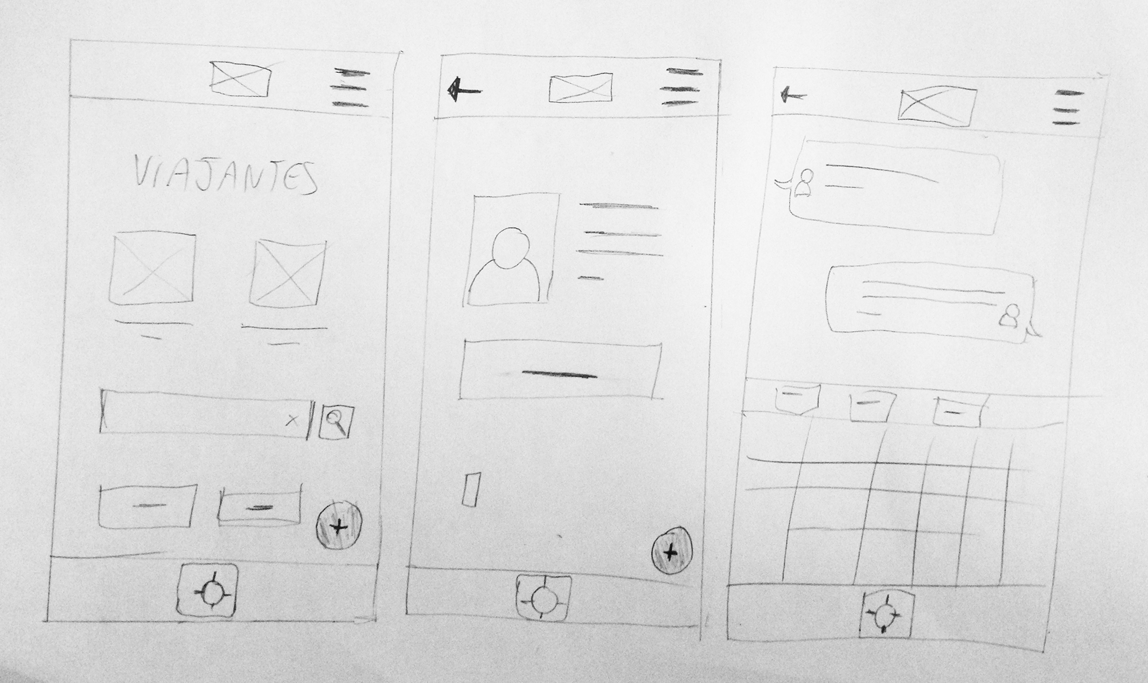

Slide 8
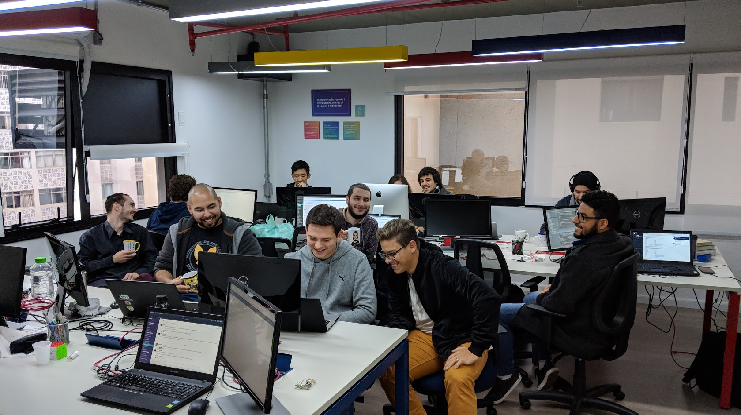

Slide 9


Slide 10
Tabulação

Slide 11


Slide 12
...
...
...
...
...
...

Slide 13
Efetividade
Notes:
se conseguiu fazer o que precisava fazer

Slide 14
Eficácia
Notes:
mais relacao ao tempo, o esforco

Slide 15
Satisfação
Notes:
quao boa foi essa experiencia

Slide 16
Escalas
numéricas

Slide 17
Escalas numéricas
SUMI

Slide 18
Escalas numéricas
SUMI
SUPR-Q

Slide 19
Escalas numéricas
SUMI
SUPR-Q
QUIS

Slide 20
Escalas numéricas
SUMI
SUPR-Q
QUIS
SUS

Slide 21
Escalas numéricas
SUMI
SUPR-Q
QUIS
SUS

Slide 22
SUS
Notes:
agora como calcula? (mostra o excel e explica a formula mostrando o post)

